Slide 1
ADMIN
Petitel 화면설계서
운영 어드민 · 내부 운영팀 전용
B01 운영 로그인
B02 전체 대시보드
B03 호텔 입점 승인
B04 회원/신고 관리
B05 결제·정산 관리
B06 정책 설정
총 6개 화면

Slide 2
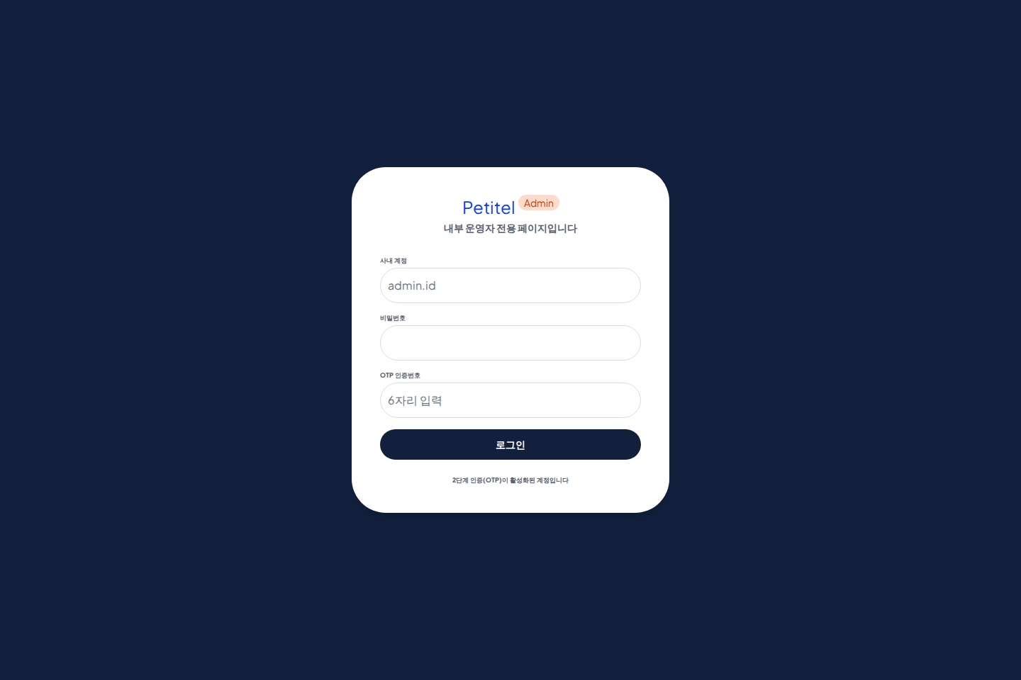
B01 운영 로그인
ADMIN
역할 내부 직원만 접근하는 관리 시스템의 관문. 민감 정보를 다루므로 보안 수준이 가장 높다.
주요 기능
사내 계정 + 비밀번호 + OTP 2단계 인증 필수
IP 화이트리스트 적용 검토 (사내망/VPN 외 접근 차단)
권한 등급(슈퍼관리자/일반운영자)에 따라 접근 가능한 메뉴 차등화 필요
로그인 이력은 감사로그(audit log)로 별도 저장
연동 API
POST /api/v1/admin/auth/login
POST /api/v1/admin/auth/verify-otp

Slide 3
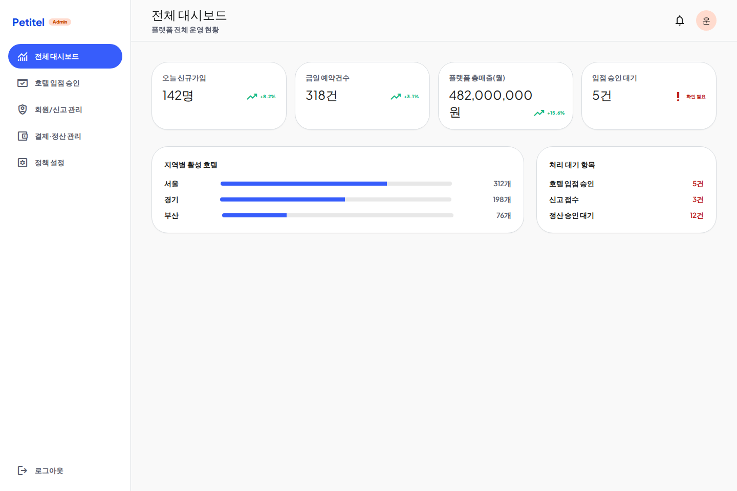
B02 전체 대시보드
ADMIN
역할 플랫폼 전체 상태를 조망하는 경영 지표 화면. 운영팀이 매일 아침 가장 먼저 확인하는 화면이다.
주요 기능
가입/예약/매출 지표를 전일 대비 증감률과 함께 노출
지역별 활성 호텔 수를 막대그래프로 시각화
처리 대기 항목(입점승인/신고/정산승인)을 건수로 요약, 클릭 시 해당 관리 화면으로 바로 이동
이상 징후(전일 대비 매출 급락 등) 발생 시 경고 배너 노출 검토
연동 API
GET /api/v1/admin/dashboard/summary

Slide 4
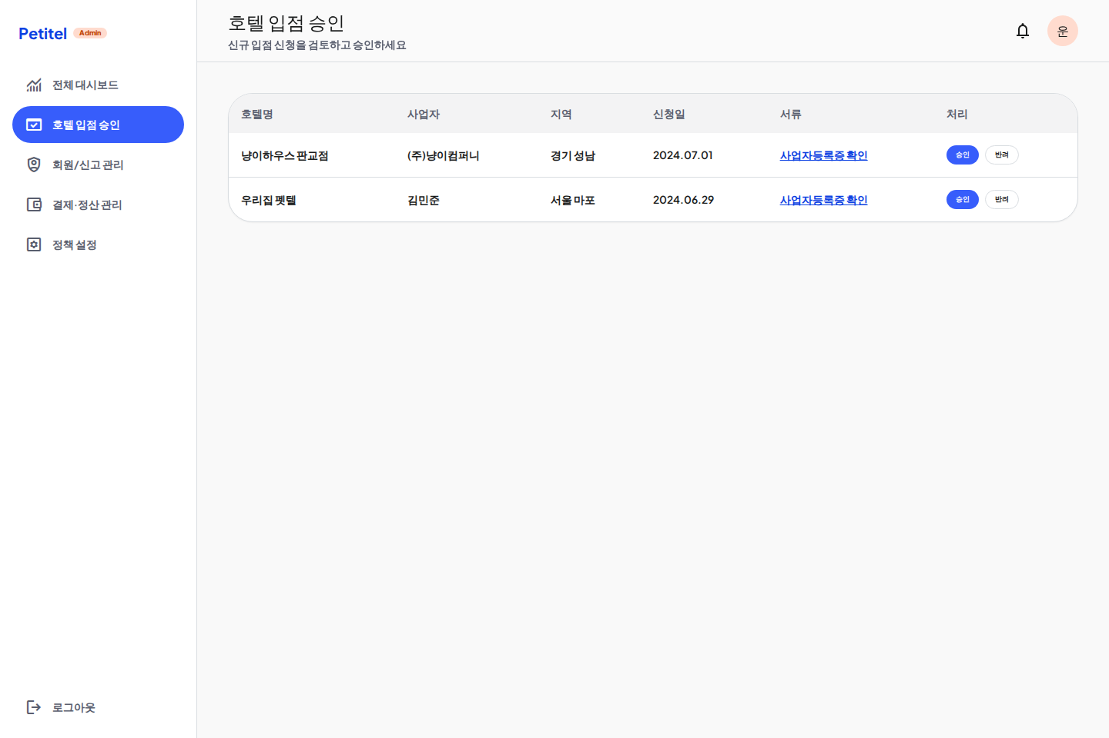
B03 호텔 입점 승인
ADMIN
역할 플랫폼 품질을 지키는 첫 관문. 무분별한 입점을 막아 사용자 신뢰를 보호한다.
주요 기능
신청 목록에 사업자명/지역/신청일 노출, 사업자등록증 등 서류 미리보기 링크 제공
승인 시 파트너 계정(A01) 활성화 및 안내 이메일 자동 발송
반려 시 사유 입력 필수, 재신청 가능 여부 정책 결정 필요
서류 진위 확인은 수동 검토가 기본, 추후 사업자등록번호 진위확인 API 연동 검토
연동 API
GET /api/v1/admin/hotels/pending
PATCH /api/v1/admin/hotels/{id}/approve
PATCH /api/v1/admin/hotels/{id}/reject

Slide 5
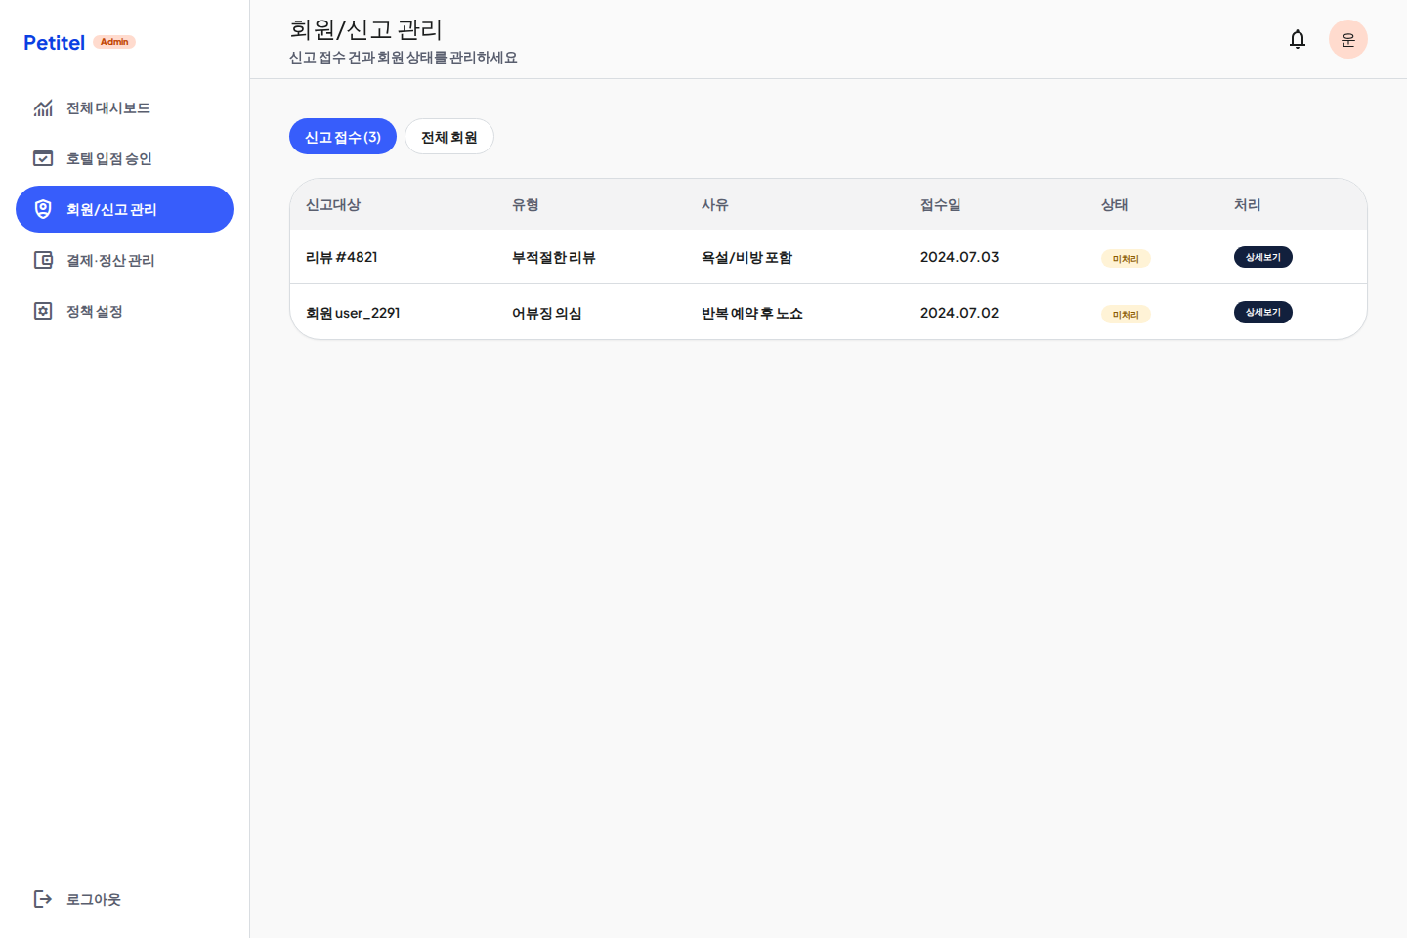
B04 회원/신고 관리
ADMIN
역할 플랫폼 내 이상행위(어뷰징, 부적절 콘텐츠)를 통제해 건전성을 유지하는 화면.
주요 기능
리뷰 신고(A06에서 접수), 회원 신고를 유형별로 목록화, 미처리 건 강조 표시
신고 상세에서 원본 콘텐츠(리뷰 전문 등)와 신고 사유를 함께 확인 후 처리(콘텐츠 삭제/계정 정지/반려) 선택
계정 정지 시 정지 사유·기간 기록, 사용자에게 정지 사실 및 사유 통보
반복 신고 대상 회원은 별도 '주의 회원' 태그로 관리 검토
연동 API
GET /api/v1/admin/reports
PATCH /api/v1/admin/reports/{id}
PATCH /api/v1/admin/users/{id}/suspend

Slide 6
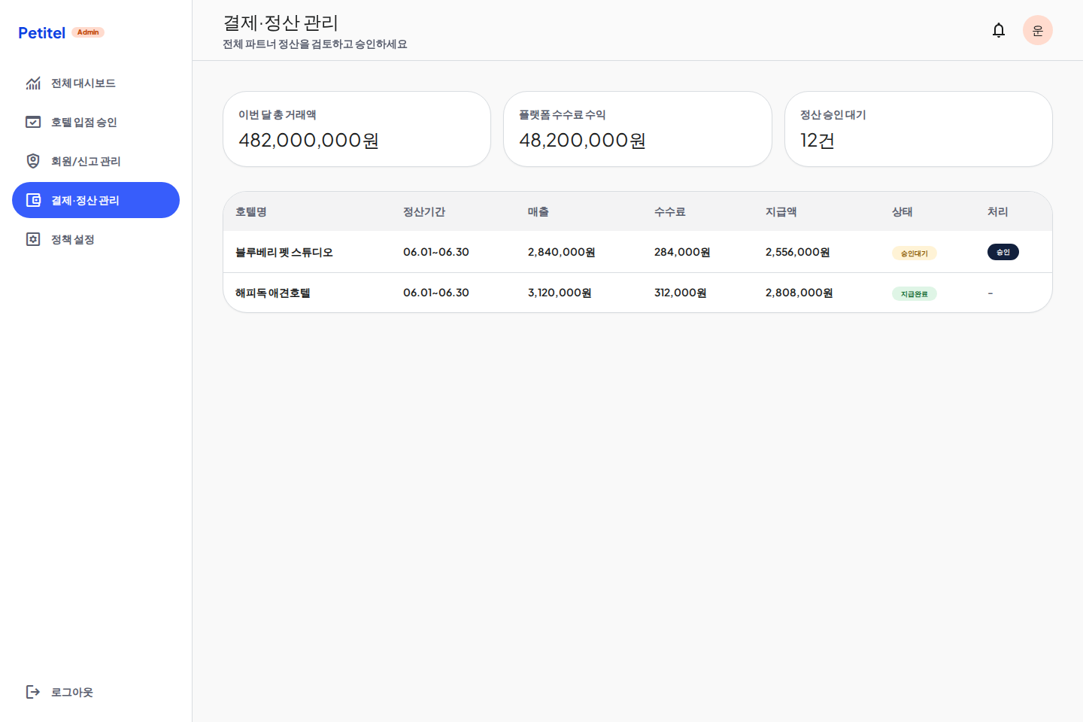
B05 결제·정산 관리
ADMIN
역할 전체 파트너에 대한 정산을 최종 승인하는 화면. 실제 자금 지급이 발생하므로 이중 확인이 중요하다.
주요 기능
파트너별 정산 내역(A07의 상위 데이터) 목록, 승인 대기 건 우선 노출
정산 승인 시 실제 계좌 이체 프로세스와 연동(수기 처리 또는 뱅킹 API 자동화 검토)
플랫폼 수수료 수익을 기간별로 집계해 별도 표시
정산 오류 발생 시 개별 건 보류(hold) 처리 기능 필요
연동 API
GET /api/v1/admin/settlements
PATCH /api/v1/admin/settlements/{id}/approve
PATCH /api/v1/admin/settlements/{id}/hold

Slide 7
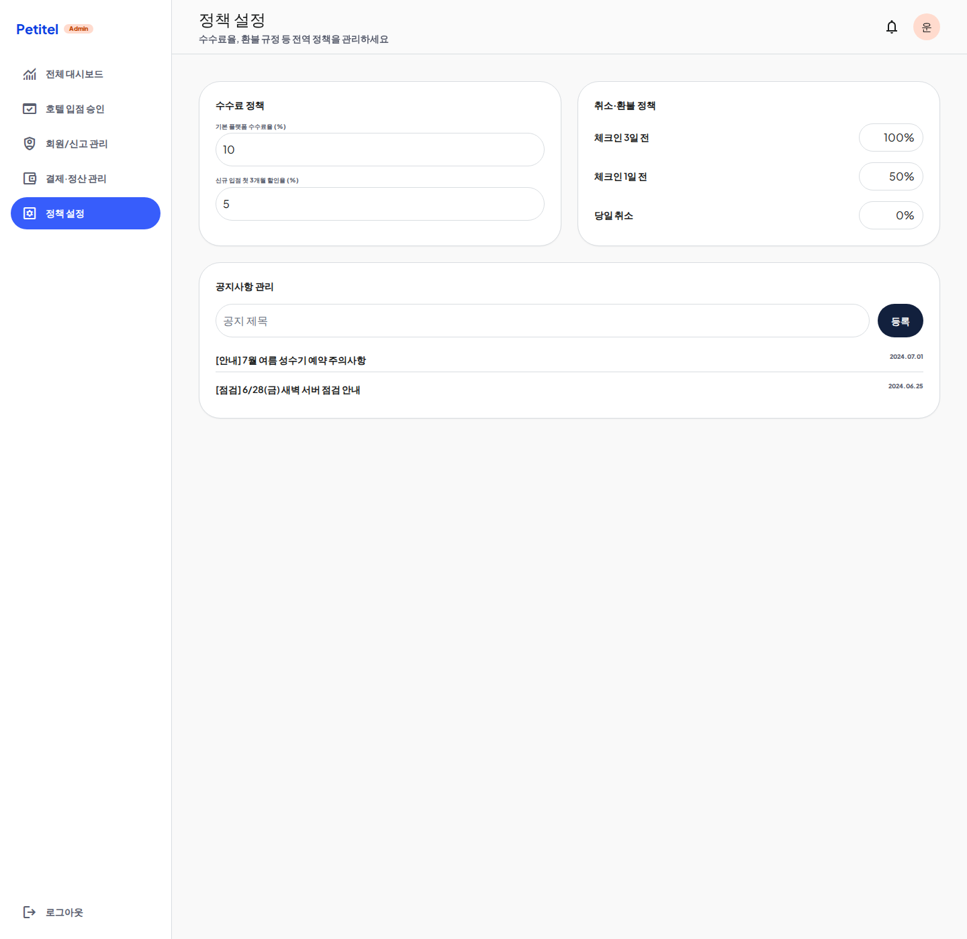
B06 정책 설정
ADMIN
역할 플랫폼 전역 규칙을 관리하는 화면. 여기서 바꾼 값이 사용자·파트너 화면 전반에 즉시 영향을 준다.
주요 기능
플랫폼 수수료율, 신규 입점 할인율 설정 — 변경 시 적용 시점(즉시/익월부터) 명시 필요
취소·환불 규정(체크인 기준 %)을 구간별로 설정 — 10-1(사용자 취소화면) 계산 로직의 원천 데이터
공지사항 등록/수정/삭제 — 등록 시 전체 사용자 대상 노출 여부 선택 가능하도록 검토
정책 변경 이력은 별도 로그로 남겨 추후 분쟁 시 근거자료로 활용
연동 API
GET /api/v1/admin/policy
PATCH /api/v1/admin/policy
POST /api/v1/admin/notices
GET /api/v1/admin/policy/history

